Slide 1
«Новогодний антураж»
МБДОУ д/с №55 «Непоседы» Ростовская область, Октябрьский район, станица Кривянская.

Slide 2
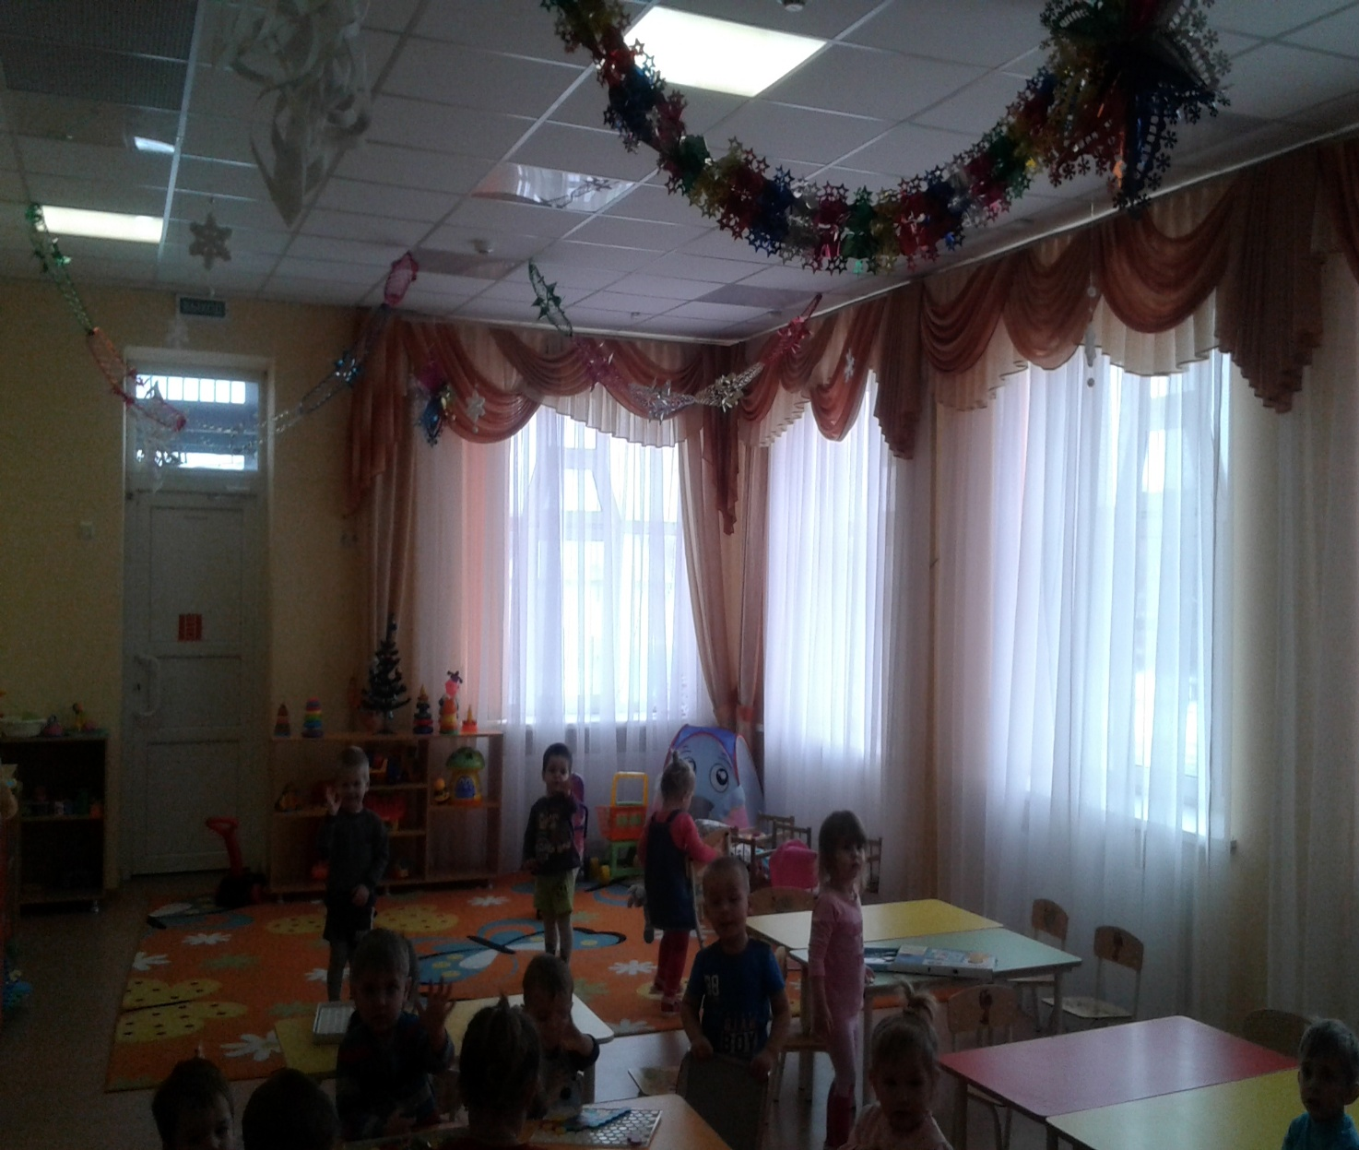
«Оформление группы к Новому году».

Slide 3
«Оформление музыкального зала к Новому году».

Slide 4
«Оформление музыкального зала к Новому году». Первая младшая группа «Смешарики»

